Slide 1
Фізика
Лекція 14
Фізика плазми
in Warhammer40k
© Коломієць Р. О. / 2021

Slide 2
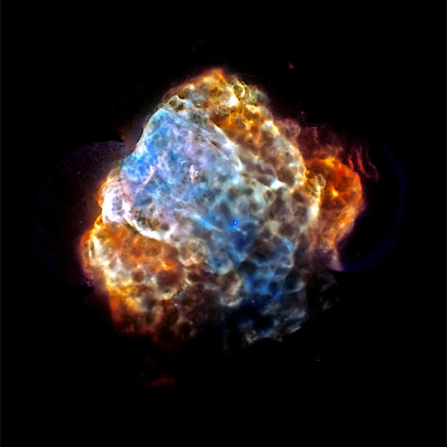
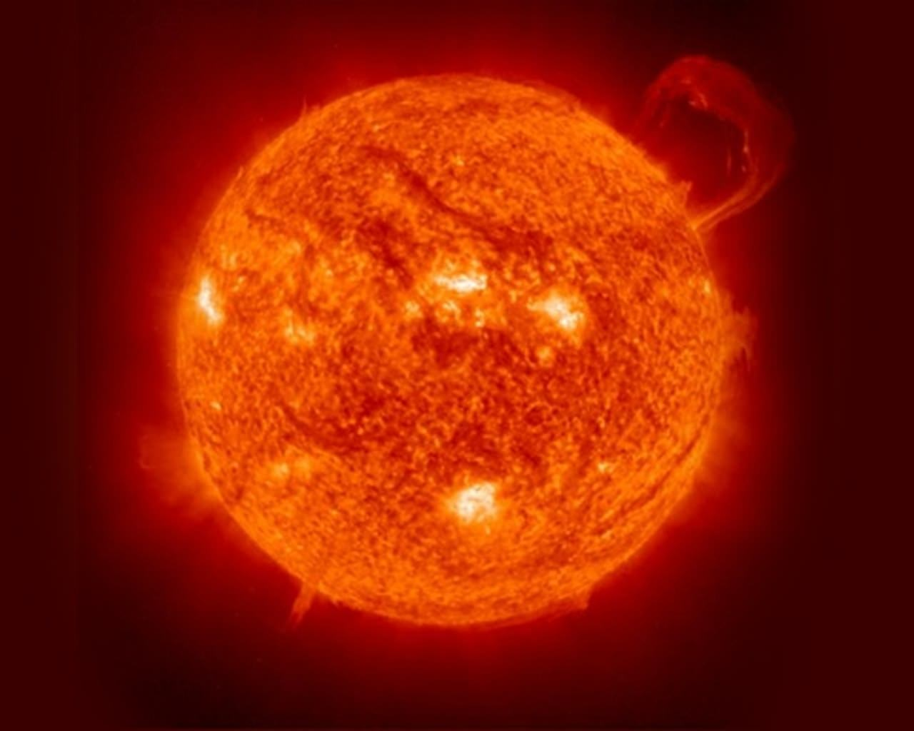
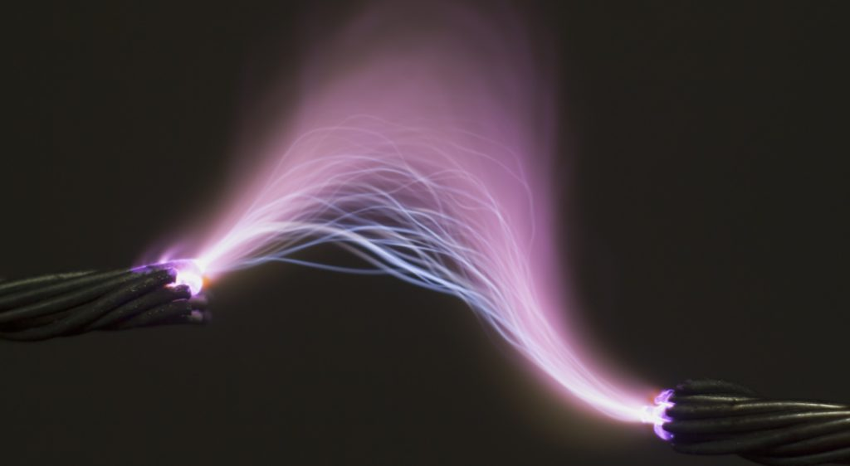
Що таке плазма
Плазма — стан речовини, в якому її атоми іонізовані, тобто електрони відірвані від ядер. Завдяки цьому речовина стає не тільки електропровідною, але й надзвичайно чутливою до електромагнітних полів. Плазму називають четвертим агрегатним станом речовини після твердого, рідкого та газоподібного.
За сьогоднішніми уявленнями, фазовим станом більшої частини речовини (за масою близько 99,9 %) у Всесвіті є плазма.
Тема 14 - Фізика плазми
1

Slide 3
Чому плазму виділяють у окремий
агрегатний стан
Характерною особливістю плазми, на відміну від інших агрегатних станів, є екранування електростатичної взаємодії. В газі, твердому тілі чи рідині поляризація атомів і молекул призводить до зменшення взаємодії між зарядами на величину, яка визначається діелектричною проникністю. В плазмі взаємодія не просто зменшується, вона дуже швидко, експоненційно, затухає із збільшенням віддалі між зарядами. Це екранування зумовлене перебудовою густини зарядів протилежного знаку навколо будь-якого заряду. Завдяки екрануванню електрони і йони в плазмі рухаються наче в усередненому полі, і їх можна трактувати як вільні частинки.
Завдяки екрануванню зовнішнє електричне поле не проникає в плазму на віддалі, суттєво більші, ніж довжина екранування. Однак, в плазму може проникати магнітне поле. Плазма, в якій магнітне поле достатньо сильне, щоб впливати на рух заряджених частинок називається намагніченою. Критерієм намагніченості плазми є відсутність зіткнення між частинками за один оберт у магнітному полі. Часто виникають випадки, коли електрони вже намагнічені, а йони ще ні. Намагнічена плазма анізотропна — її властивості залежать від напрямку відносно магнітного поля.
Тема 14 - Фізика плазми
2

Slide 4
Відмінність плазми від газу
Властивість | Газ | Плазма
Електрична провідність | Вкрай мала Наприклад, повітря є чудовим ізолятором до тих пір, поки не переходить у стан полум'я під дією зовнішнього електричного поля напруженістю в 30 кіловольт на сантиметр. | Дуже висока - Попри те, що при протіканні струму виникає хоча і мале падіння потенціалу, у багатьох випадках електричне поле в плазмі можна вважати таким, що дорівнює нулю. Градієнти густини, пов'язані з наявністю електричного поля, можуть бути виражені через розподіл Больцмана. - Можливість проводити струми робить плазму дуже сприйнятливою до впливу магнітного поля, що призводить до виникнення таких явищ як філаментування, поява шарів і струменів. - Типовою є наявність колективних ефектів, оскільки електричні й магнітні сили є далекодіючими і набагато сильнішими, ніж гравітаційні.
Кількість сортів частинок | Один Гази складаються з подібних одна одній частинок, які рухаються під дією гравітації, а одна з одною взаємодіють лише на порівняно невеликих відстанях. | Два, чи три, чи більше Електрони, іони і нейтральні частинки розрізняються знаком електричного заряду і можуть вести себе незалежно одна від одної — мати різні швидкості і навіть температури, що служить причиною появи нових явищ, наприклад хвиль і нестійкостей.
Розподіл частинок за швидкостям | Максвелівський Зіткнення часток одна з одною призводить до максвелівського розподілу швидкостей, згідно з яким дуже мала частина молекул газу мають відносно велику швидкість руху. | Немаксвелівський Електричні поля мають інший вплив на швидкості частинок, ніж зіткнення, які завжди ведуть до максвелівського розподілу за швидкостями.
Тип взаємодій | Бінарні Як правило двочасткові зіткнення, трьохчасткові зіткнення вкрай рідкісні. | Колективні Кожна частка взаємодіє відразу з багатьма. Ці колективні взаємодії мають набагато більший вплив, ніж двочасткові.
Тема 14 - Фізика плазми
3

Slide 5
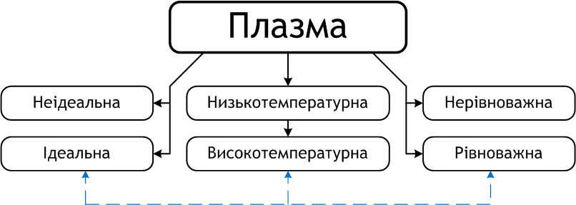
Класифікація плазми
Тема 14 - Фізика плазми
4

Slide 6
Температура плазми
Для опису плазми у фізиці зручно вимірювати температуру не в градусах Цельсія, а в одиницях вимірювання, близьких до енергії руху частинок - в електрон-вольтах (еВ). Для переведення температури у еВ можна скористатися наступним співвідношенням: 1 еВ = 11600 K (Кельвінів). Таким чином стає зрозуміло, що температура в «десятки тисяч градусів Цельсія» досить легко досяжна.
У нерівноважній плазмі електронна температура істотно перевищує температуру іонів. Це відбувається через відмінність в масах іону і електрону, яка ускладнює процес обміну енергією. Така ситуація зустрічається в газових розрядах, коли іони мають температуру близько сотень, а електрони близько десятків тисяч Kельвін.
У рівноважній плазмі обидві температури рівні. Оскільки для здійснення процесу іонізації необхідні температури, порівнянні з потенціалом іонізації, рівноважна плазма зазвичай є гарячою (з температурою більше кількох тисяч Kельвін).
Поняття високотемпературна плазма вживається звичайно для плазми термоядерного синтезу, який вимагає температур в мільйони Kельвін.
Тема 14 - Фізика плазми
5

Slide 7
Електронвольт
Електронвольт (еВ) - одиниця енергії. Енергію один електронвольт набуває один електрон, коли проходить через електростатичний бар'єр з потенціалом один вольт.
1 еВ ≈ 1,602 ‧ 10⁻¹⁹ Дж
Електронвольт не входить до одиниць енергії, прийнятих у СІ, але є дуже зручною одиницею в атомній та ядерній фізиці.
Температура, яка є мірою середньої кінетичної енергії частинок, у фізиці плазми виражається в електронвольтах, виходячи зі співвідношення температури і енергії частинок в одноатомному ідеальному газі
У температурних одиницях 1 еВ відповідає приблизно 11 600 К.
Тема 14 - Фізика плазми
6

Slide 8
Ступінь іонізації
Для того, щоб газ перейшов у стан плазми, його необхідно іонізувати. Ступінь іонізації пропорційна числу атомів, які віддали або поглинули електрони, і найбільше залежить від температури. Навіть слабо іонізований газ, в якому менше 1% часток знаходяться в іонізованому стані, може проявляти деякі типові властивості плазми (взаємодія з зовнішнім електромагнітним полем і висока електропровідність). Ступінь іонізації α визначається як
де n _{i} — концентрація іонів, а n_{a} — концентрація нейтральних атомів. Концентрація вільних електронів в незарядженій плазмі n_{e} визначається очевидним співвідношенням:
де <Z> — середнє значення заряду іонів плазми.
Для низькотемпературної плазми характерна мала ступінь іонізації (до 1%). Так як такі плазми досить часто вживаються в технологічних процесах, їх іноді називають технологічними плазмами. Найчастіше їх створюють за допомогою електричних полів, які прискорюють електрони, які в свою чергу іонізують атоми.
Гаряча плазма майже завжди повністю іонізована (ступінь іонізації ~100%). Зазвичай саме вона розуміється під «четвертим агрегатним станом речовини».
Тема 14 - Фізика плазми
7

Slide 9
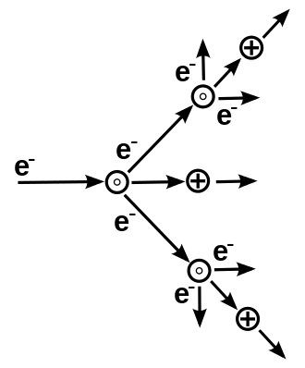
Іонізація електричним струмом
Тема 14 - Фізика плазми
8

Slide 10
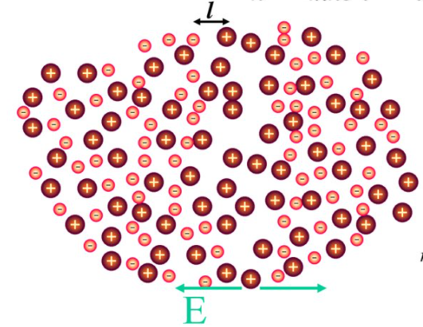
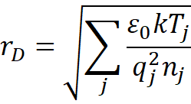
Радіус Дебая
Дебаївська довжина (дебаївский радіус) - відстань, на яку поширюється дія електричного поля окремого заряду в квазинейтральному середовищі, що містить вільні позитивно і негативно заряджені частинки (плазма, електроліти). Поза сферою радіуса дебаєвської довжини електричне поле екранується в результаті поляризації навколишнього середовища.
Для плазми типові значення дебаївського радіуса дорівнюють приблизно 10⁻⁴ м.
Строго кажучи, сучасне визначення плазми таке:
(“ідеальна плазма”)
Тема 14 - Фізика плазми
9

Slide 11
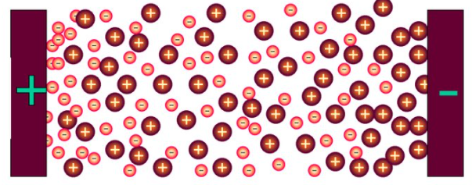
Дебаївське екранування
Електростатичне поле проникає у плазму не більше, ніж на величину r_{D}
Квазінейтральність плазми може порушуватися лише біля її поверхні, де більш швидкі електрони вилітають по інерції за рахунок теплового руху на величину, більшу за дебаївську відстань.
Плазма – це такий газ, у якого число вільних заряджених частинок всередині сфери радіусом r_{D} достатньо велике.
Тема 14 - Фізика плазми
10

Slide 12
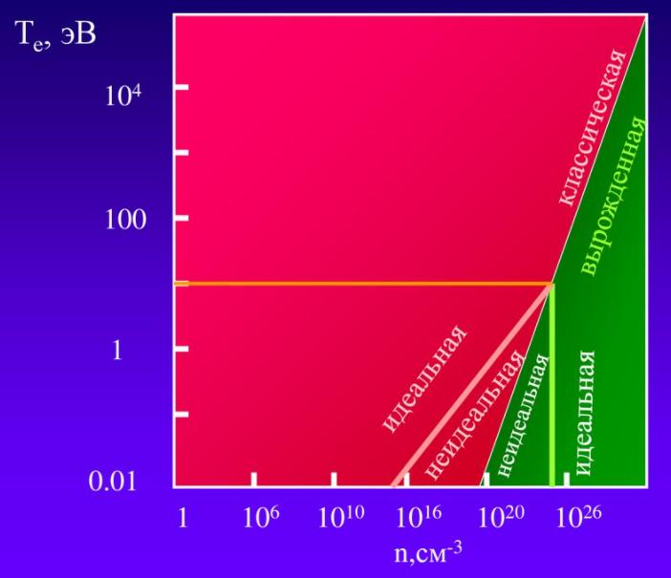
Розподіл видів плазми
Тема 14 - Фізика плазми
11

Slide 13
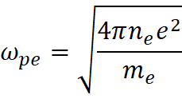
Рухи електронів у плазмі
Плазмова частота (частота коливань плазми) - частота з якою електрони коливаються навколо положення рівноваги, будучи зміщеними відносно іонів:
Електромагнітне випромінювання з частотою нижче плазмової частоти матеріалу добре відбивається від нього, тому що вільні електрони зможуть коливатися з такою частотою в такт з коливаннями електромагнітного поля цього випромінювання, і будуть екранувати його. Але при частоті вище плазмової електрони вже не можуть коливатися досить швидко, і електромагнітне випромінювання такої високої частоти може проникати в товщу матеріалу, проходити крізь нього або поглинатися ним.
Тема 14 - Фізика плазми
12

Slide 14
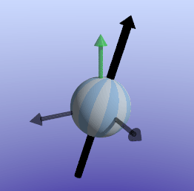
Рухи електронів у плазмі
Ларморова частота електрону - кутова частота кругового руху електрону у площині, що перпендикулярна до магнітного поля:
У результаті ларморової прецесії від кожного електрону в атомі виникає круговий струм, причому вектор магнітної індукції, що створений цим струмом, спрямований протилежно до вектора індукції зовнішнього поля. Якщо в атомі немає власних магнітних моментів, що не залежать від поля, то індукований таким чином сумарний магнітний момент і намагніченість також спрямовані проти поля. Таким чином, зовнішнє поле послаблюється.
https://www.youtube.com/watch?app=desktop&v=nH5OBfERHwc
https://www.youtube.com/watch?v=Sf1MGTD9xGY
Тема 14 - Фізика плазми
13

Slide 15
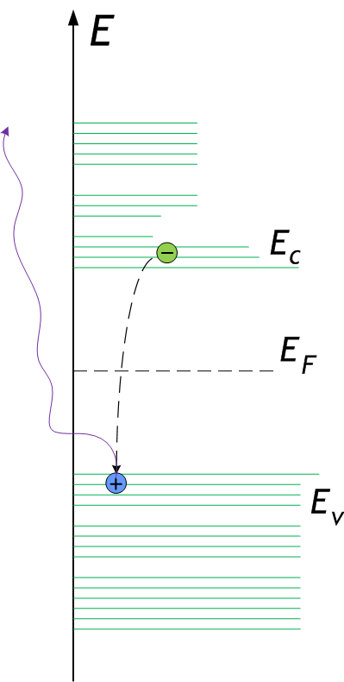
Світіння плазми
У масштабах розмірів електронів їм байдуже на агрегатний стан речовини – вони все одно набагато менші за відстані між атомами.
Переходи електронів між енергетичними рівнями відбуваються так само, як і в напівпровідниках.
При переході електрона з вищого енергетичного рівня на нижчий вивільняється енергія
Різниця енергетичних рівнів у газі обумовлює колір світіння.
Тема 14 - Фізика плазми
14

Slide 16
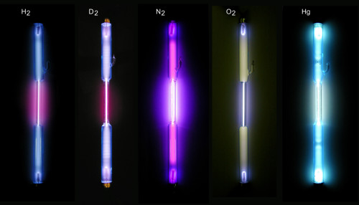
Види електричних розрядів у газах
Тліючий розряд
Тема 14 - Фізика плазми
15

Slide 17
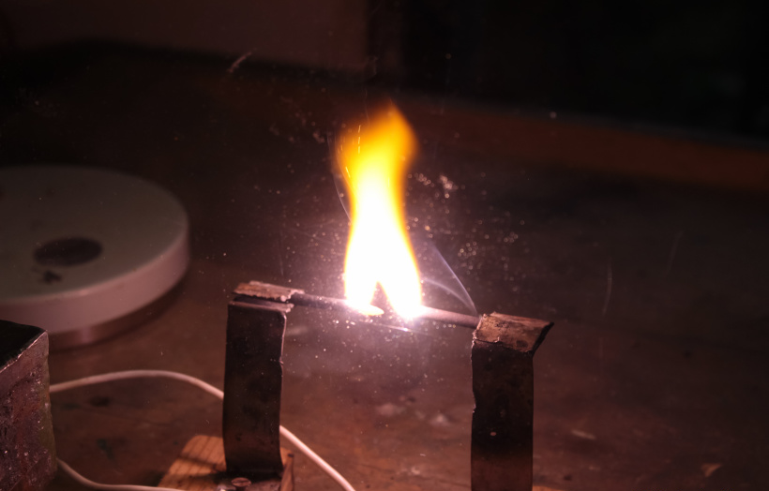
Види електричних розрядів у газах
Дуговий розряд
Тема 14 - Фізика плазми
16

Slide 18
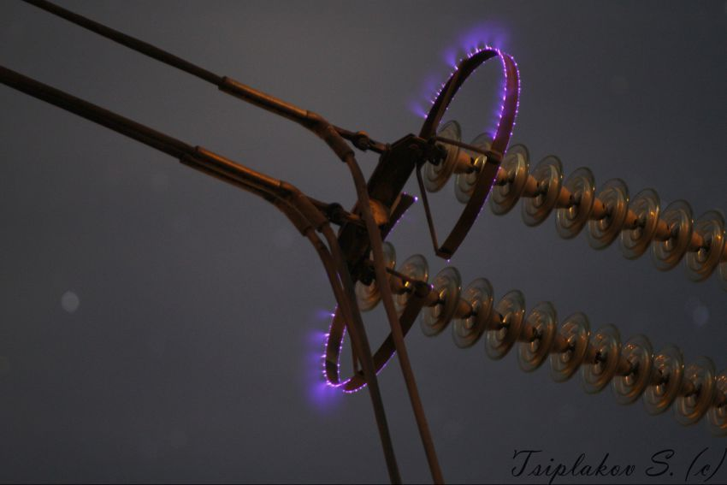
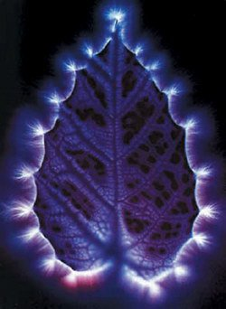
Види електричних розрядів у газах
Коронний розряд
Тема 14 - Фізика плазми
17

Slide 19
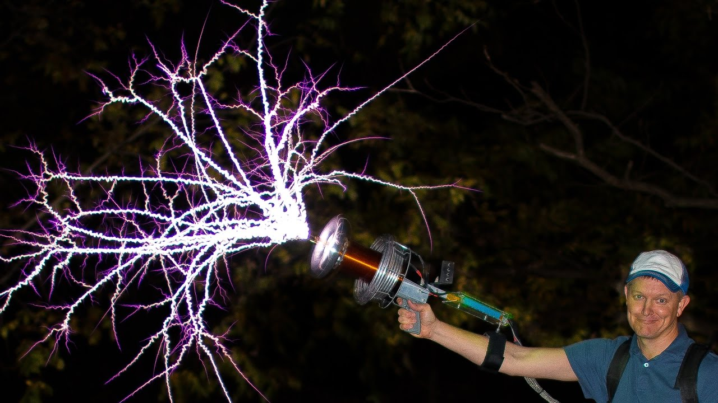
Види електричних розрядів у газах
Іскровий розряд
Тема 14 - Фізика плазми
18

Slide 20
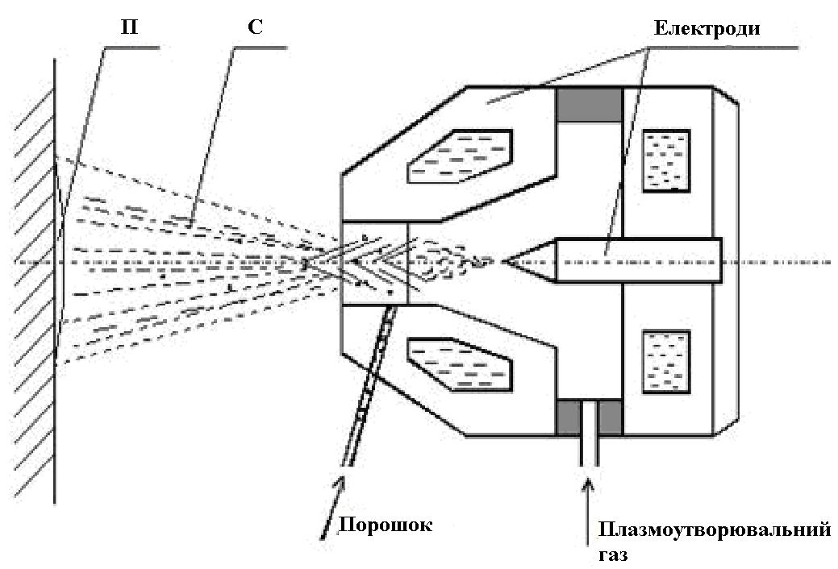
Застосування плазми
Плазменне різання
Тема 14 - Фізика плазми
19

Slide 21
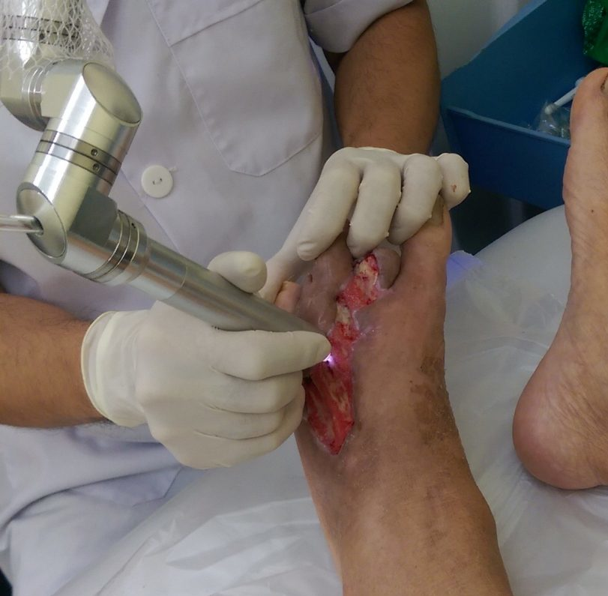
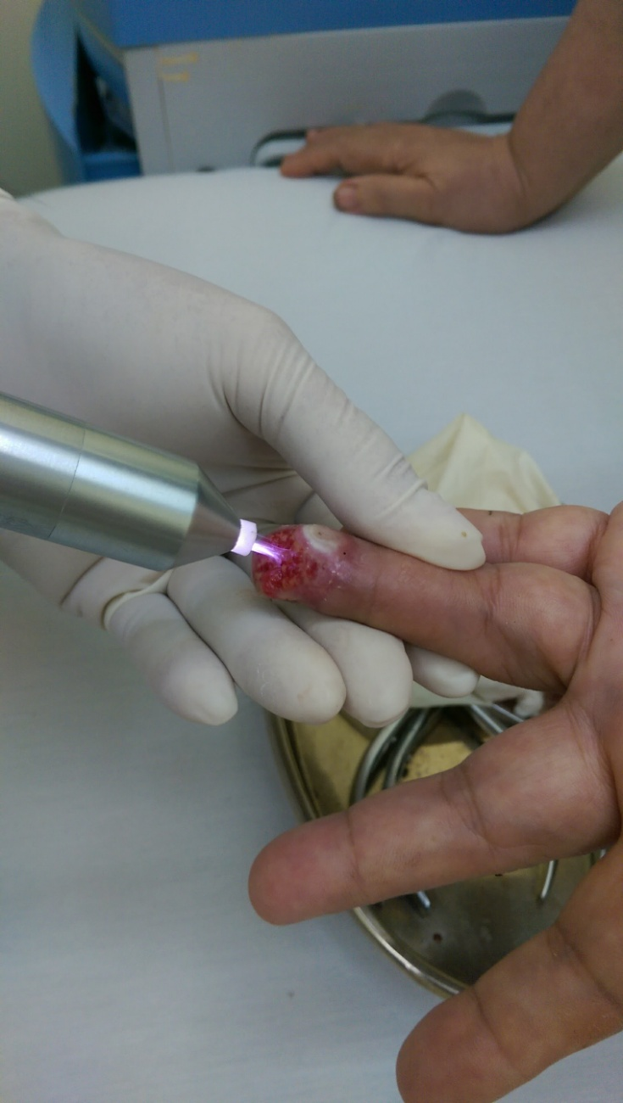
Застосування плазми
Стерилізація відкритих ран та післяопераційних швів
Тема 14 - Фізика плазми
20

Slide 22
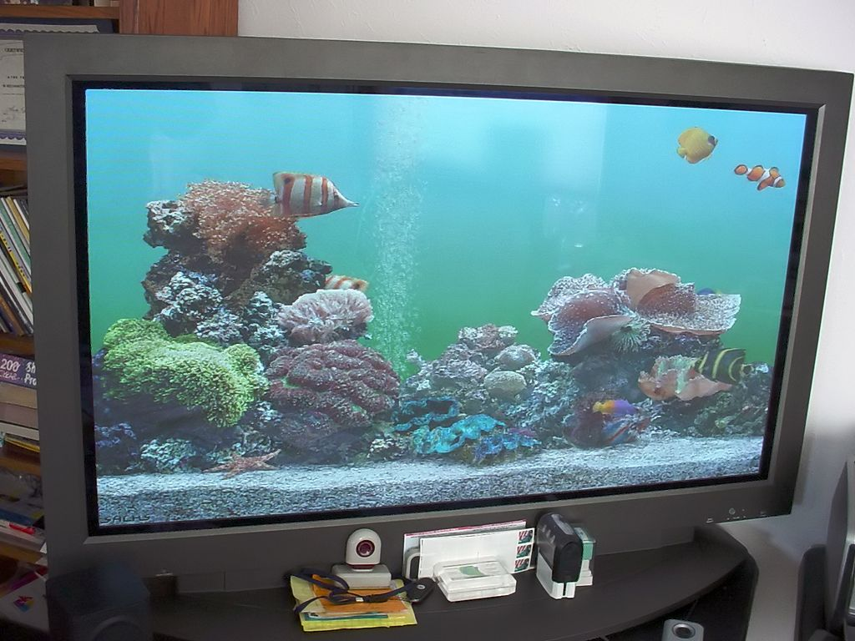
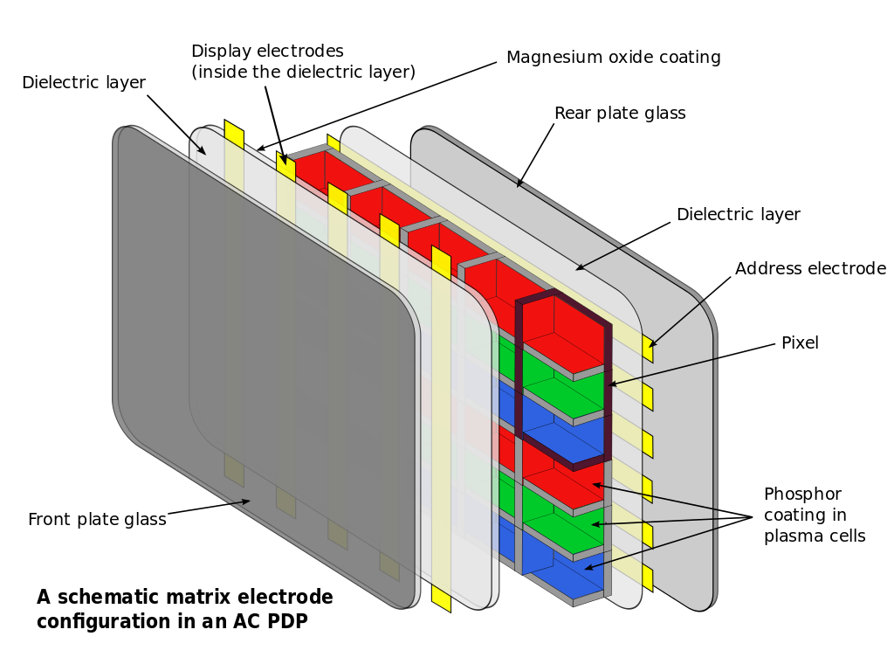
Застосування плазми
Плазмові дисплеї
Плазмова панель являє собою матрицю газонаповнених комірок, уміщених між двома паралельними скляними пластинами, всередині яких розташовані прозорі електроди, що утворюють шини сканування, підсвічування та адресації. Розряд у газі відбувається між розрядними електродами (сканування та підсвічування) на лицевому боці екрану і електродом адресації на зворотному боці.
Тема 14 - Фізика плазми
21

Slide 23
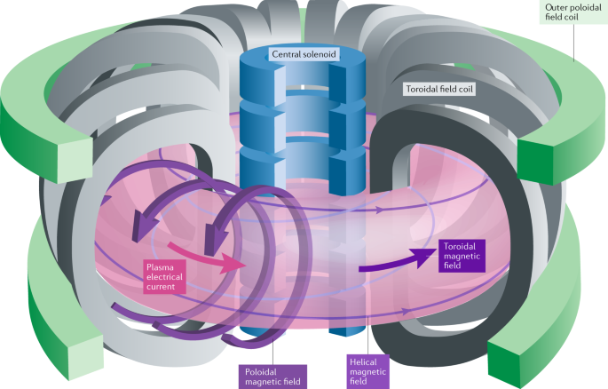
Застосування плазми
Термоядерний синтез (токамак)
Тема 14 - Фізика плазми
22

Slide 24
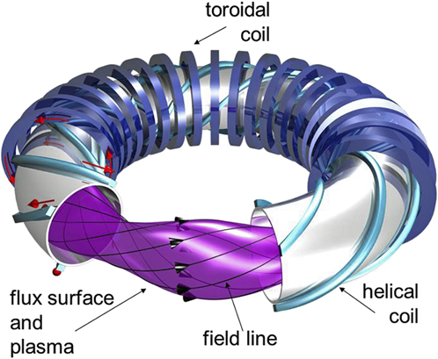
Застосування плазми
Термоядерний синтез (стелларатор)
Тема 14 - Фізика плазми
23

Slide 25
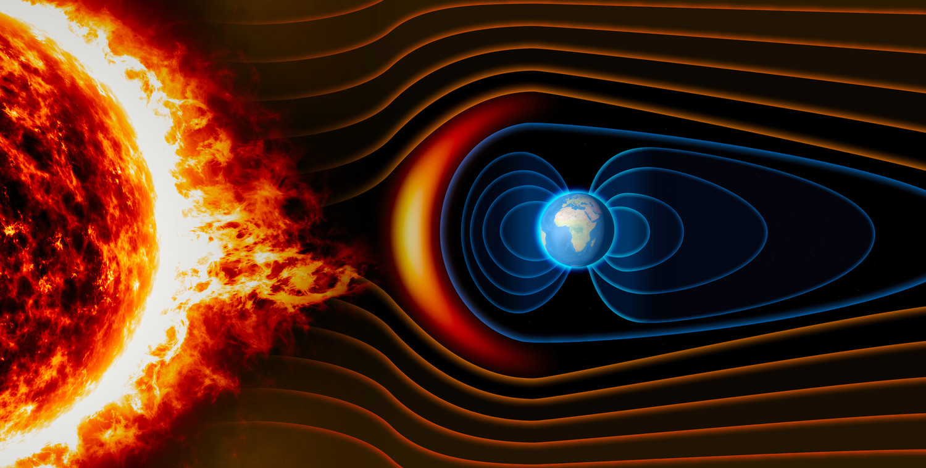
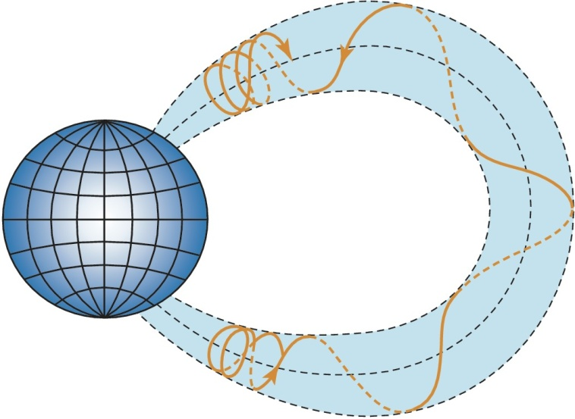
Радіаційні пояси Землі
Дві області:
внутрішній радіаційний пояс на висоті ≈ 4000 км, що
складається переважно з протонів з енергією
в десятки МеВ;
зовнішній радіаційний пояс на висоті ≈ 17 000 км, що
складається переважно з електронів з енергією
в десятки кеВ.
Тема 14 - Фізика плазми
24

Slide 26
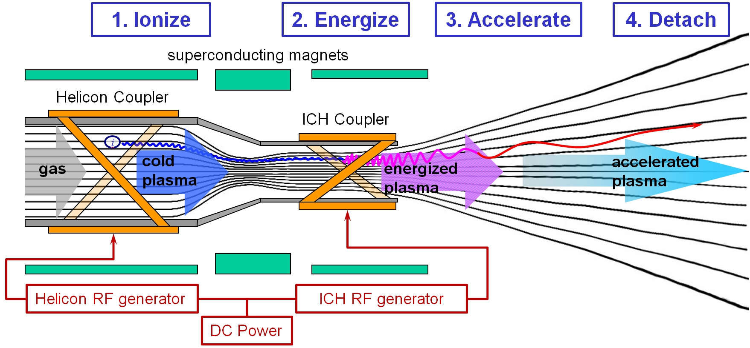
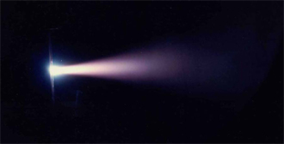
Потенційні застосування плазми
Плазмовий двигун
Тема 14 - Фізика плазми
25

Slide 27
Далі буде…
…Фізика атомного ядра
Фізика

